Slide 1




Тест здоровья
приложения для оценки здоровья человека
‹#›

Slide 2


АКТУАЛЬНОСТЬ ПРОЕКТА
В ближайшие лет пять медуслуги станут одним из самых динамично растущих сегментов рынка здравоохранения в России и мире, а темпы роста составят порядка 10–15% в год. За первое полугодие 2021 года общая сумма инвестиций в цифровое здравоохранение в России составила $31,7 млн.
Мы будем делать приложение «Тест здоровья», к нему будет идти товар - измеритель гемоглобина,холестерина и глюкозы , с встроенной технологией передачи данных в приложение

Slide 3

ЦЕЛЕВАЯ АУДИТОРИЯ
Сегмент А
Молодежная аудитория от 18 до 35 лет, проживающая на территории РФ, имеющие хронические заболевания; для поддержания здорового образа жизни.
Сегмент Б
Взрослая аудитория от 36 до 55 лет,проживающая на территории РФ, имеющие заболевания, нуждающиеся в профилактике здоровья.
‹#›

Slide 4

ПРОБЛЕМА
Наша ЦА сталкивается со следующими сложностями:
отсутствие необходимого времени;
отсутствие возможности постоянно ходить в больницу для сдачи необходимых анализов (на гемоглобин);
проблема сбоя в работе приложения;
проблемы с работой новых технологий у взрослой аудитории.
‹#›

Slide 5

РЕШЕНИЕ
Приложение будет выполнять следующие функции:
1. Мониторинг содержания гемоглобина, холестерина и глюкозы в крови
2. Индикация отклонений показателей от нормы
3. Предложение рациона питания при отклонений показателей
4. Предложение рациональной физической нагрузки (пешие прогулки, интенсивные физические упражнения)
5. Предложение рационального отдыха ( время сна и отдыха в течение дня)
6. Индикация о необходимости обратиться к врачу
‹#›

Slide 6
ЦЕННОСТЬ, ЦЕННОСТНОЕ ПРЕДЛОЖЕНИЕ
Мы, компания Тест здоровья,
помогаем молодежной аудитории от 18 до 35 лет, проживающая на территории РФ, имеющие хронические заболевания; для поддержания здорового образа жизни
в ситуации необходимость мониторинга здоровья
решать проблему хронических заболеваний
с помощью приложения сопряженным с прибором (EasyTouch GCHb ИзиТач) , определяющий уровень гемоглобина, холестерина и глюкозы
и получать ценность - экономия времени, повышение качества жизни
‹#›

Slide 7
РЫНОК
Стоимость месячной подписки 350 руб.
В год пользователь покупает 350*12= 4200 руб.
ЦА составляет примерно 4,5 млн студентов
РАМ будет равен 4 500 000 * 4200 = 18 млрд 900 млн р.
TAM все студенты с хроническими заболеваниями в России будет равен 2925000* 4200= 12 млрд 285 млн. руб.
63% используют приложения для здоровья
SAM будет равен 12 млрд 285 млн*63%=7 млрд 739 млн 550 тыс руб.
Мы можем получить 2% рынка
SOM=154 млн 791 тыс. рублей в год
PAM
18 млрд 900 млн р
TAM
12 млрд 285 млн.₽
SAM
7 млрд 739 млн 550 тыс ₽
SOM
154 млн 791 тыс.₽
‹#›

Slide 8
КОНКУРЕНТЫ
Конкуренты | Преимущества | Недостатки
Фитнес | Просмотр всех своих спортивных данных; информация об активности, тренировках; шагомер | Подробный разбор интересных и интенсивных упражнений платный
Huawei Health | Датчики активности; контроль сна, веса, давления, пульса | Иногда идет отсоединение от Смарт часов, фитнес браслета
Здоровье | Трекер ходьбы, женский календарь | Статьи излишни
Здоровье плюс - Wellness | Онлайн консультация со специалистами, персональные рекомендации для ЗОЖ | Работает только с платной подпиской
Здоровье и фитнес трекер | Контроль веса, сна, частоты сердцебиения | С медициной не связано, множество аналогов
‹#›

Slide 9
БИЗНЕС-МОДЕЛЬ*
● Мы будем делать приложение «Тест здоровье», к нему будет идти товар - измеритель гемоглобина, с встроенное технологией передачи данных в приложениеприложение/товар и т.д.
● Это будет стоить 350 рублей в месяц, также будет полугодовая подписка со скидкой и годовая.
● У нас будут покупать вот это подписку на дополнительные функции приложения, деньги за продажу прибора будут идти компании, которая захочет с нами сотрудничать.
● Бизнес-модель- продукт - приложение и прибор для измерения гемоглобина в крови.
● Дополнительно мы можем зарабатывать на рекламе в самом приложении на людях без подписки на дополнительные функции приложения.
‹#›

Slide 10
ТЕКУЩИЕ РЕЗУЛЬТАТЫ
ПЕРИОД | ДЕЙСТВИЕ | РЕЗУЛЬТАТ
Сентябрь 2023 | Команда приняла участие в мероприятии “Омкий ГАУ СТАРТ 2023” | Сформулирована идея проекта “Тест здоровья”
Октябрь 2023 | Команда приняла участие в мероприятии “10+ Дизайн-спринт” | Определена целевая аудитория и оценили рынок. Также подготовили первый питч и презентацию своего продукта
Ноябрь 2023 | Команда прошла практикум по продуктовым шаблонам «Юнит-экономика. Расчет юнит-экономики применительно к продукту | Провели расчет юнит-экономики Научились рассчитывать, сколько прибыли принесет наш продукт
Декабрь 2023

Slide 11
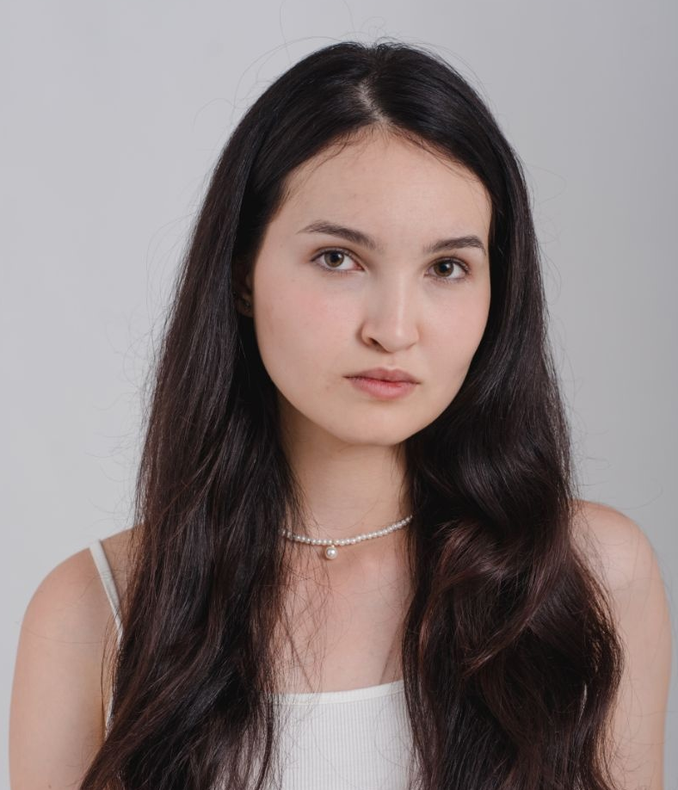

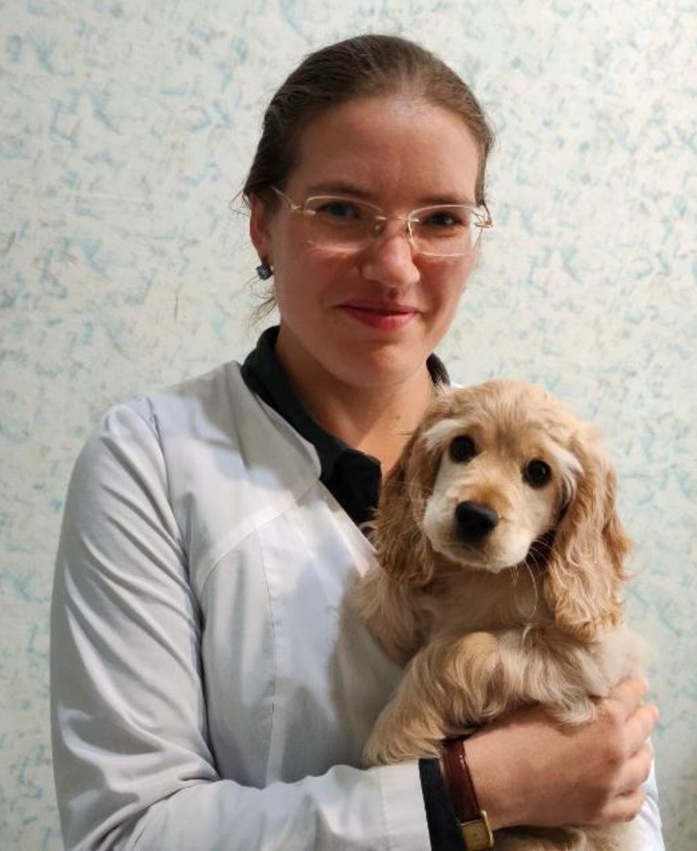
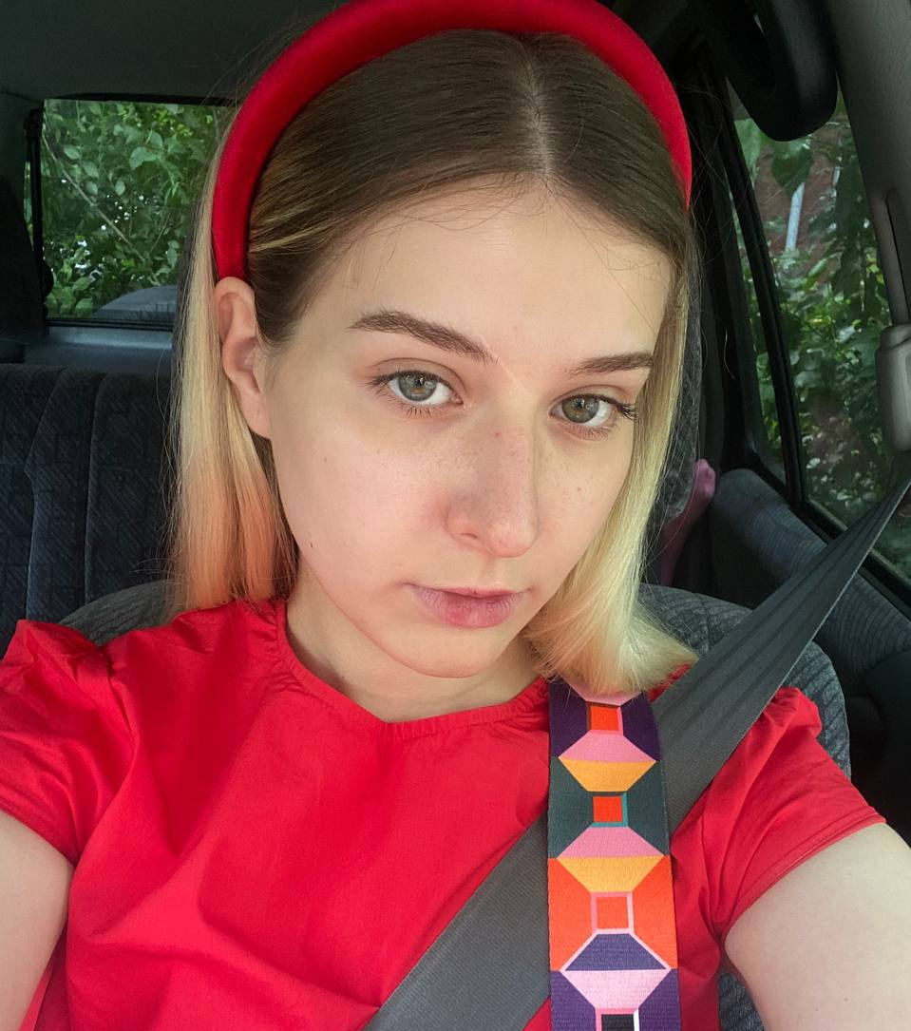

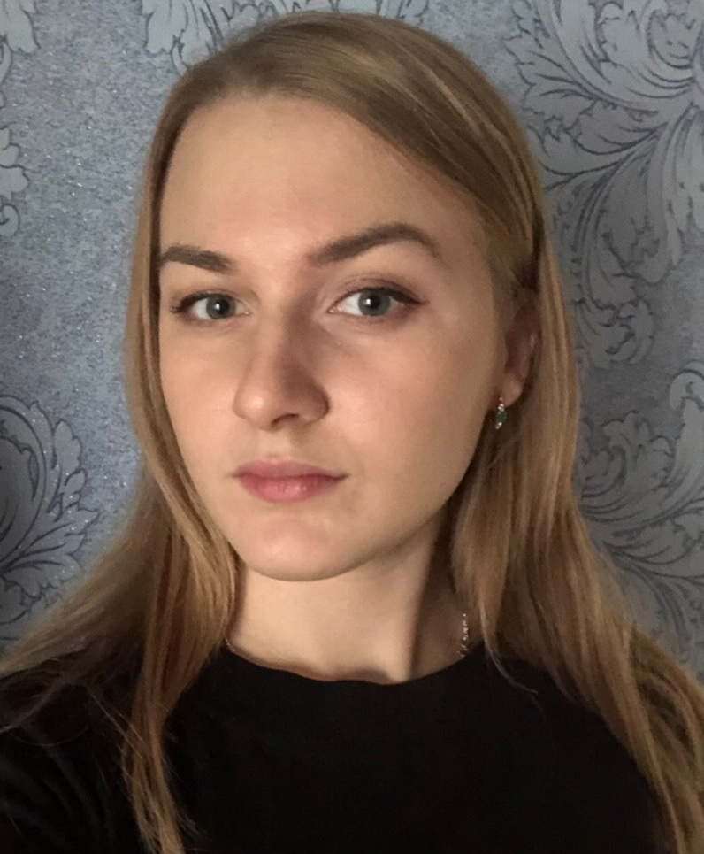
КОМАНДА СТАРТАПА
Лидер
Интыкбекова Анель Ардаковна
Дизайнер
Силина Вера Ивановна
Наставник
Зубарева Екатерина Александровна
Аналитик
Сбитнева Ангелина Дмитриевна
Исполнитель
Антонова Софья Олеговна
Исполнитель
Белявская Александра Васильевна
‹#›

Slide 12

ПЛАНЫ РАЗВИТИЯ
ЧТО ДЕЛАЕМ | СРОК | ОТВЕТСТВЕННЫЙ
Проведение глубинных интервью | декабрь 2023 | Участники команды
Анализ рынка | декабрь 2023 | Участники команды
Создание прототипа | январь 2024 | Участники команды
‹#›

Slide 13

КОНТАКТЫ ЛИДЕРА
Интыкбекова Анель
эл. почта: aa.intykbekova2121@omgau.org
тел.: 89514015319
ВК: https://vk.com/nelint
“Тест здоровья - здоровье в кармане”
‹#›

